Slide 1
第8章：Bash脚本编程——回顾
第9章：Linux图形桌面系统
  shell程序的基本结构
  bash常见控制语句语法
  shell程序的调试方法
本章教学目标：
  了解图形桌面的组成
  了解X WINDOW的原理
  掌握启停X WINDOW的方法
  掌握X WINDOW的安装与卸载方法
  了解一些常用图形应用软件

Slide 2
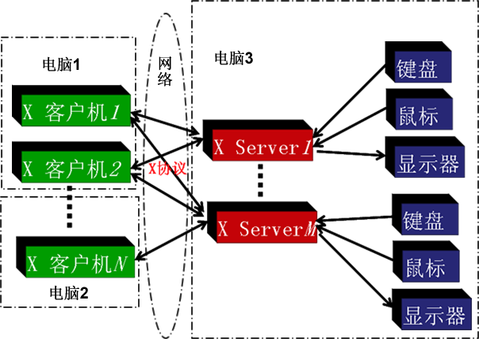
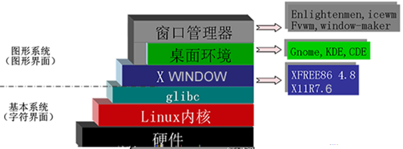
第9章：Linux图形桌面系统——X WINDOW原理
第9章：Linux图形桌面系统——组成
Notes:
C/S模式

Slide 3
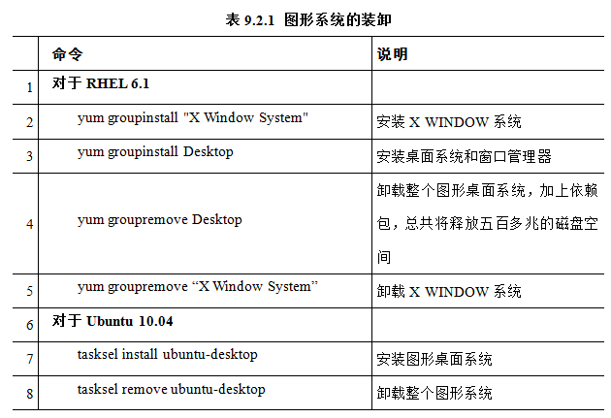
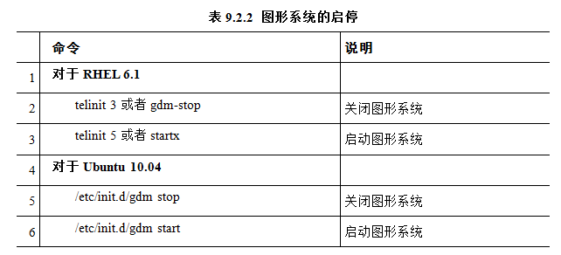
第9章：Linux图形桌面系统——启停图形系统
Notes:
C/S模式

Slide 4
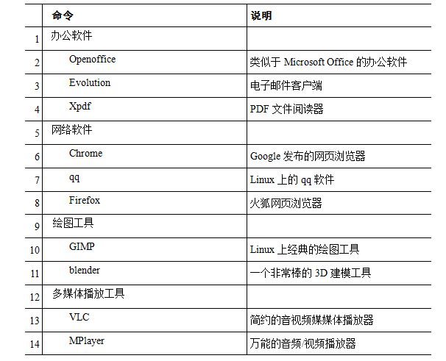
第9章：Linux图形桌面系统——图形应用程序
Notes:
C/S模式

Slide 5
第9章：Linux图形桌面系统——总结
  图形桌面的组成
  X WINDOW的原理
  启停X WINDOW的方法
  X WINDOW的安装与卸载方法
  一些常用图形应用软件

Slide 6
第9章：Linux图形桌面系统——作业

